Slide 1
Лекция 5
Некорректные задачи в обработке изображений
Насонов Андрей Владимирович

Slide 2
Вариационные методы
Методы решения математических задач с помощью минимизации определённых функционалов

Slide 3
Вариационные методы
План лекций
  Некорректные задачи в обработке изображений
    Примеры задач восстановления изображений
    Задача обращения свёртки
    Метод регуляризации Тихонова в классической постановке
    Примеры применения метода регуляризации Тихонова
  Методы регуляризации
    Три эквивалентных способа постановки задачи минимизации
    Стабилизаторы: полная вариация, полная обобщённая вариация
  Численные методы минимизации регуляризирующих функционалов
    Субградиентные методы, методы моментов, метод Нестерова
    Численное дифференцирование
    Практическое задание: реализация метода обращения свёртки с помощью регуляризации со стабилизатором в виде полной вариации
  Суперразрешение изображений
    Математическая модель
    Суперразрешение по одному изображению
    Многокадровое суперразрешение
    Вариационный метод вычисления оптического потока

Slide 4
Некорректные задачи
Признаки некорректной задачи
  Решение отсутствует
  Существует несколько решений
  Решение неустойчиво: малое изменение входных параметров приводит к сильному изменению решения

Slide 5
Примеры некорректных задач в обработке изображений
Восстановление размытых и зашумлённых изображений
Повышение разрешения, многокадровое суперразрешение
Заполнение пустот, реставрация (inpainting)
Построение поля векторов движения между соседними кадрами на видео
Нахождение границ между областями на изображении

Slide 6
Восстановление размытых и зашумлённых изображений
Источники размытия при съёмке
  Нахождение объекта вне плоскости фокусировки
  Движение объекта и камеры
  Атмосферные эффекты
  Несовершенство оптики
  Антиалиасинговый фильтр

Slide 7
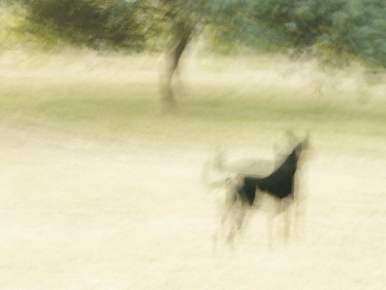
Восстановление размытых и зашумлённых изображений
Пример размытия: движение камеры

Slide 8
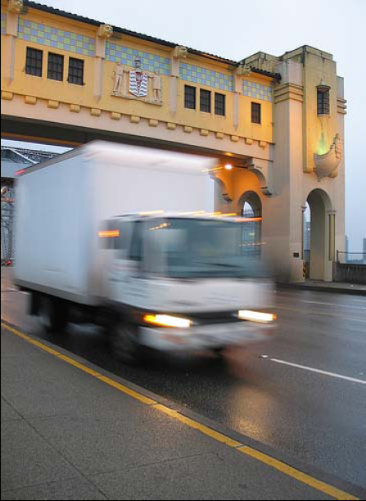
Восстановление размытых и зашумлённых изображений
Пример размытия: движение объекта

Slide 9
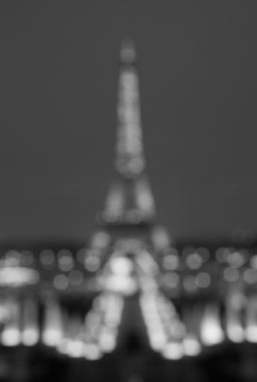
Восстановление размытых и зашумлённых изображений
Пример размытия: расфокусировка

Slide 10
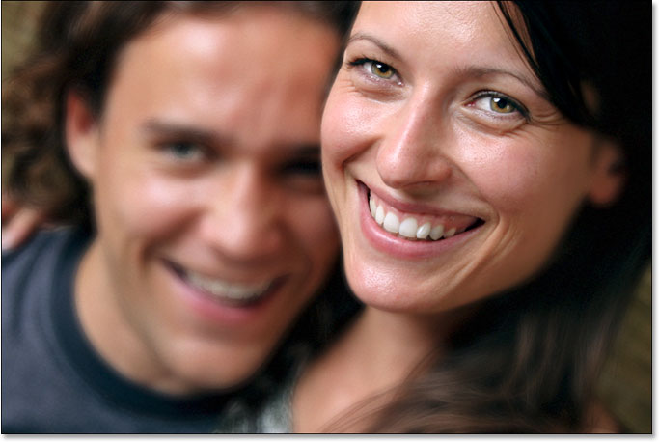
Восстановление размытых и зашумлённых изображений
Пример размытия: объект вне плоскости фокуса

Slide 11
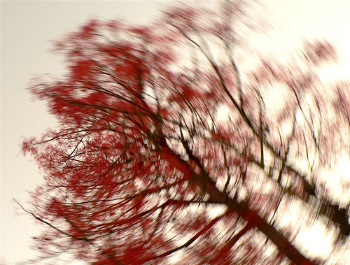
Восстановление размытых и зашумлённых изображений
Пример размытия: неравномерное движение

Slide 12
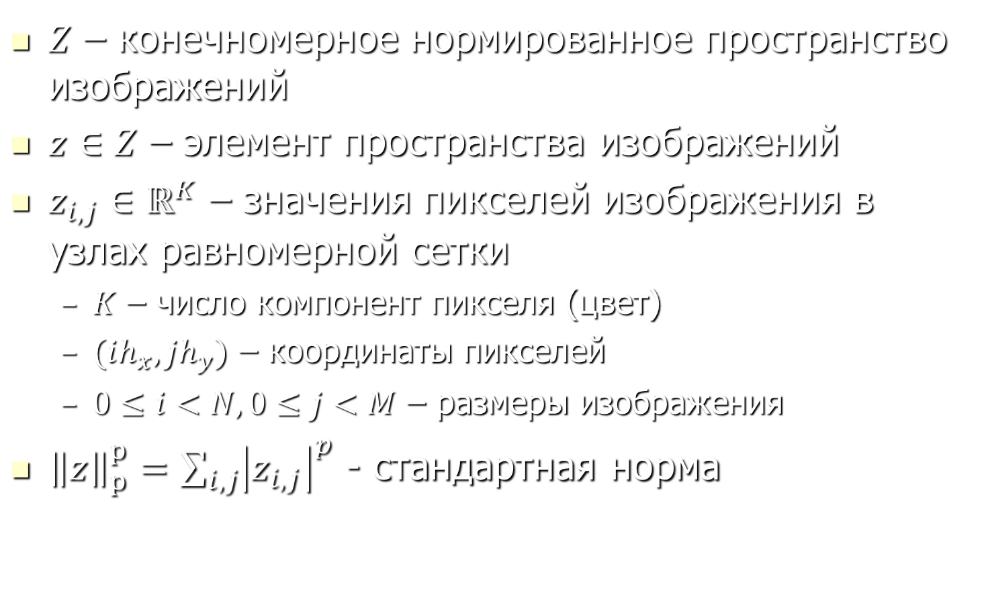
Условные обозначения
$Z$ – конечномерное нормированное пространство изображений
$z∈Z$ – элемент пространства изображений
$z_{i,j}∈ℝ^{K}$ – значения пикселей изображения в узлах равномерной сетки
  $K$ – число компонент пикселя (цвет)
  $(ih_{x},jh_{y})$ – координаты пикселей
  $0≤i<N, 0≤j<M$ – размеры изображения
${\left\|z\right\|}_{p}^{p}=\sum_{i,j}{{\left|z_{i,j}\right|}^{p}}$ - стандартная норма

Slide 13
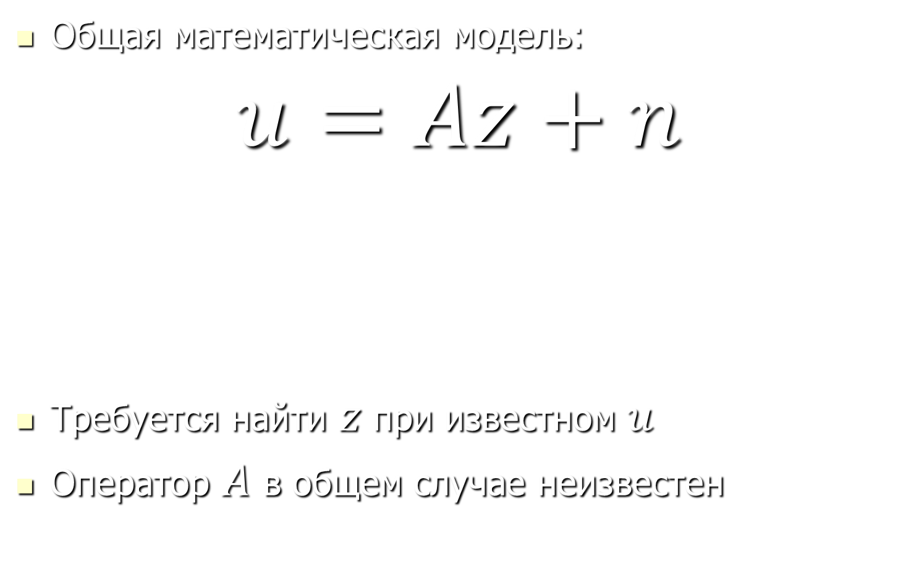
Восстановление размытых и зашумлённых изображений
Общая математическая модель:
$$u=Az+n$$
Требуется найти $z$ при известном $u$
Оператор $A$ в общем случае неизвестен
Наблюдаемое изображение
Шум
Оператор размытия
Реальное изображение

Slide 14
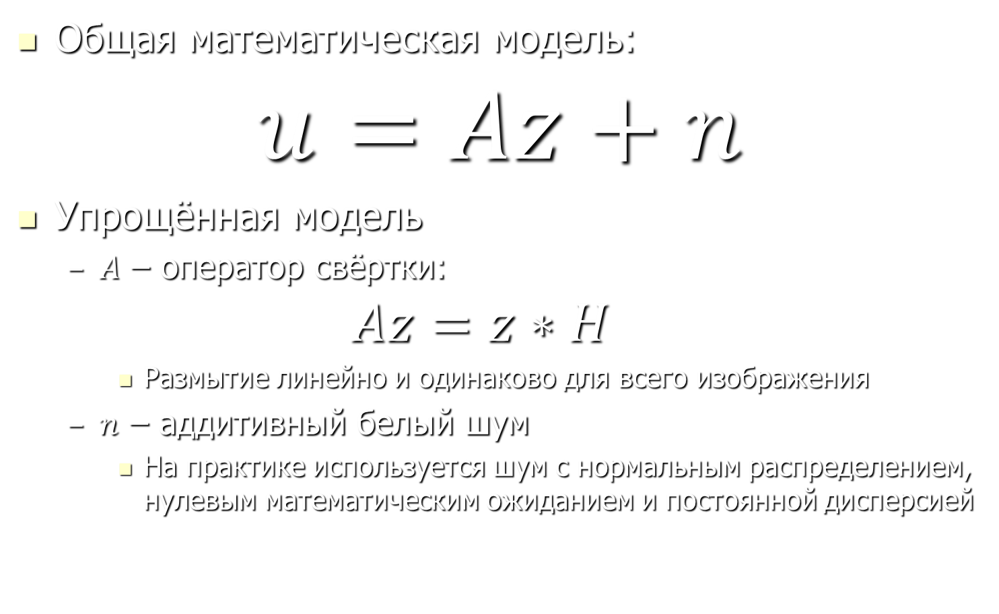
Восстановление размытых и зашумлённых изображений
Общая математическая модель:
$$u=Az+n$$
Упрощённая модель
  $A$ – оператор свёртки:
  $$Az=z∗H$$
    Размытие линейно и одинаково для всего изображения
  $n$ – аддитивный белый шум
    На практике используется шум с нормальным распределением, нулевым математическим ожиданием и постоянной дисперсией

Slide 15
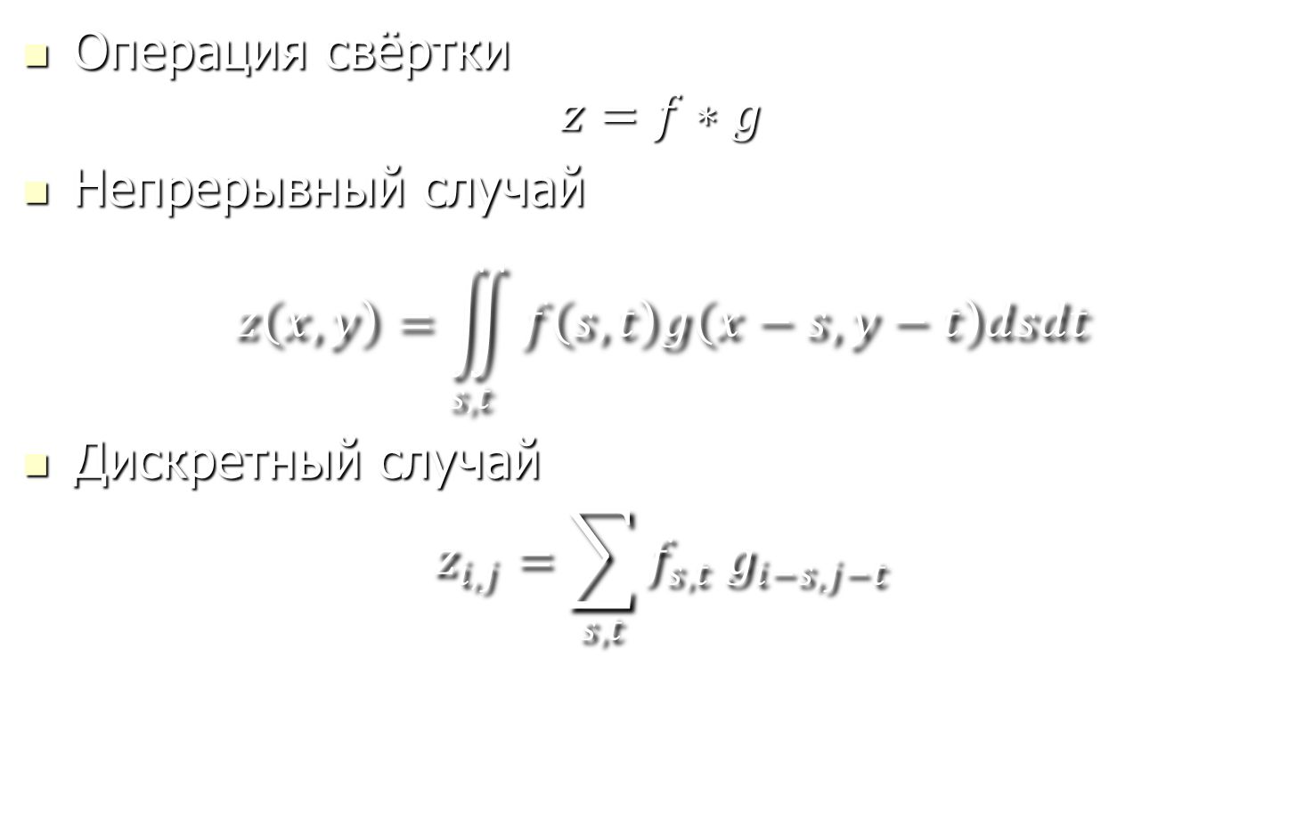
Восстановление размытых и зашумлённых изображений
Операция свёртки
$$z=f∗g$$
Непрерывный случай
$$z\left(x,y\right)=\iint_{s,t}{f\left(s,t\right)g\left(x−s,y−t\right)dsdt}$$
Дискретный случай
$$z_{i,j}=\sum_{s,t}{f_{s,t} g_{i−s,j−t}}$$

Slide 16

Восстановление размытых и зашумлённых изображений
Операция свёртки
0.2
0.1
-1.0
0.3
0.0
0.9
0.1
0.3
-1.0
$$G=\left[\begin{matrix}0,2 & 0,1 & −1,0 \\ 0,3 & 0,0 & 0,9 \\ 0,1 & 0,3 & −1,0\end{matrix}\right]$$

Slide 17
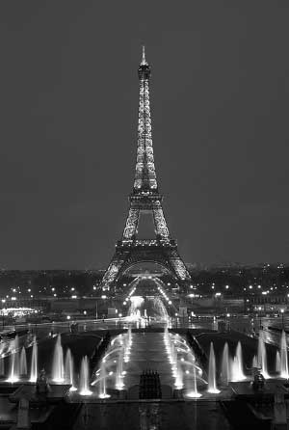

Восстановление размытых и зашумлённых изображений
Упрощённая математическая модель
=
Ядро размытия
Резкое изображение
Размытое изображение

Slide 18
Восстановление размытых и зашумлённых изображений
Преобразование Фурье
Задача в частотной области
Решение в частотной области
Относительно простое решение
Преобразование Фурье
Обратное преобразование Фурье
Сложное решение
Решение исходной задачи
Исходная задача

Slide 19
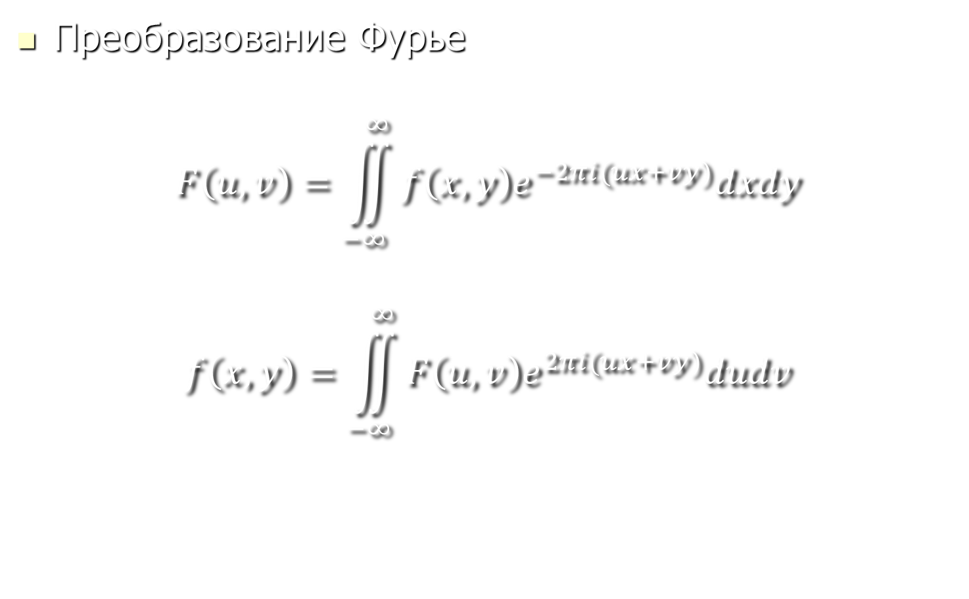
Восстановление размытых и зашумлённых изображений
Преобразование Фурье
$$F\left(u,v\right)=\iint_{−∞}^{∞}{f\left(x,y\right)e^{−2πi(ux+vy)}dxdy}$$
$$f\left(x,y\right)=\iint_{−∞}^{∞}{F\left(u,v\right)e^{2πi(ux+vy)}dudv}$$

Slide 20
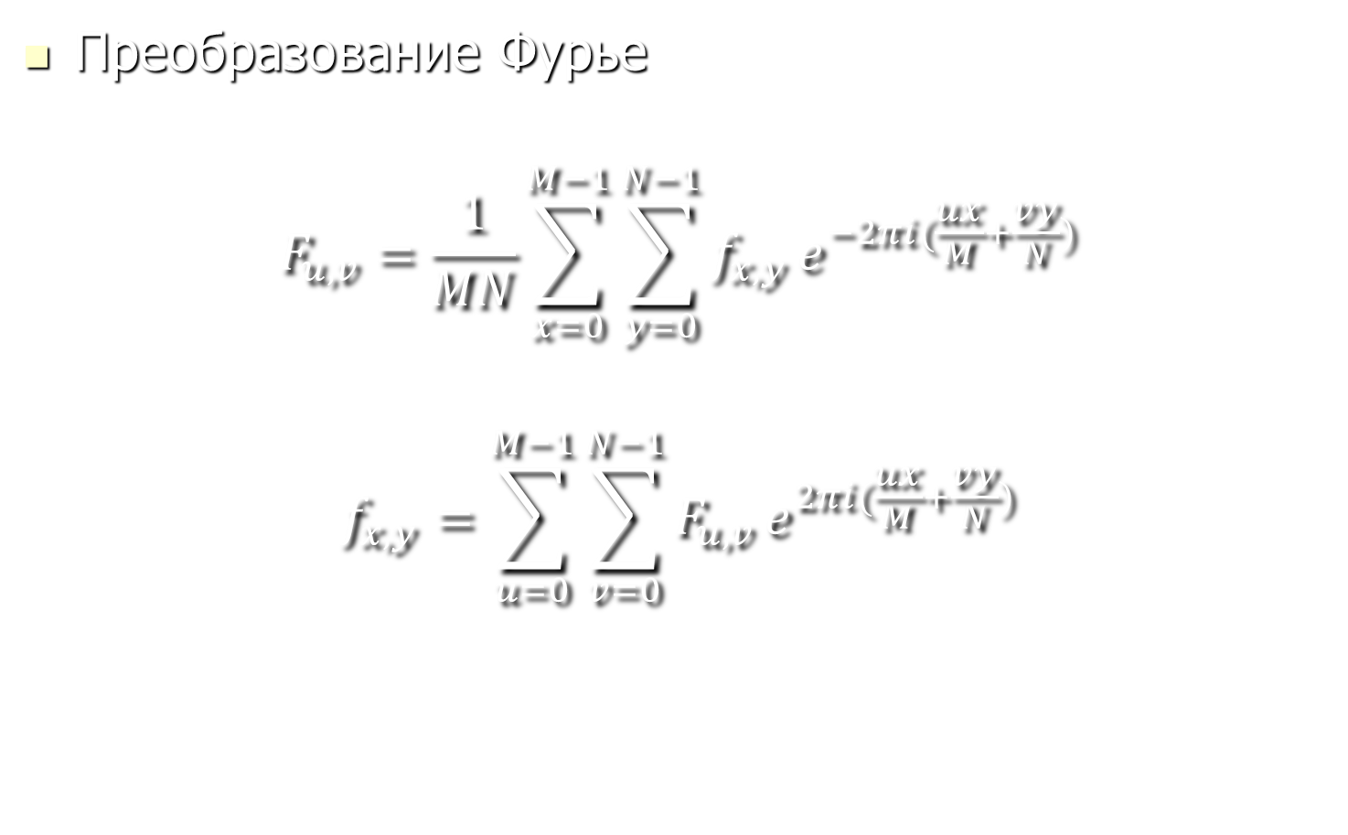
Восстановление размытых и зашумлённых изображений
Преобразование Фурье
$$F_{u,v}=\frac{1}{MN}\sum_{x=0}^{M−1}{\sum_{y=0}^{N−1}{f_{x,y}}e^{−2πi(\frac{ux}{M}+\frac{vy}{N})}}$$
$$f_{x,y}=\sum_{u=0}^{M−1}{\sum_{v=0}^{N−1}{F_{u,v}}e^{2πi(\frac{ux}{M}+\frac{vy}{N})}}$$

Slide 21


Восстановление размытых и зашумлённых изображений
Теорема о свёртке
$$F\left(f∗g\right)=F\left(f\right)⋅F(g)$$
*
=
$$×$$
=

Slide 22
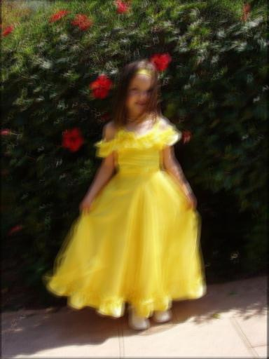
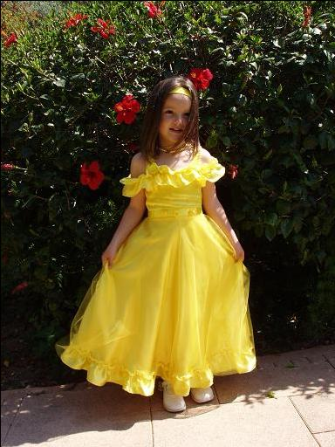
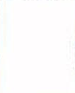
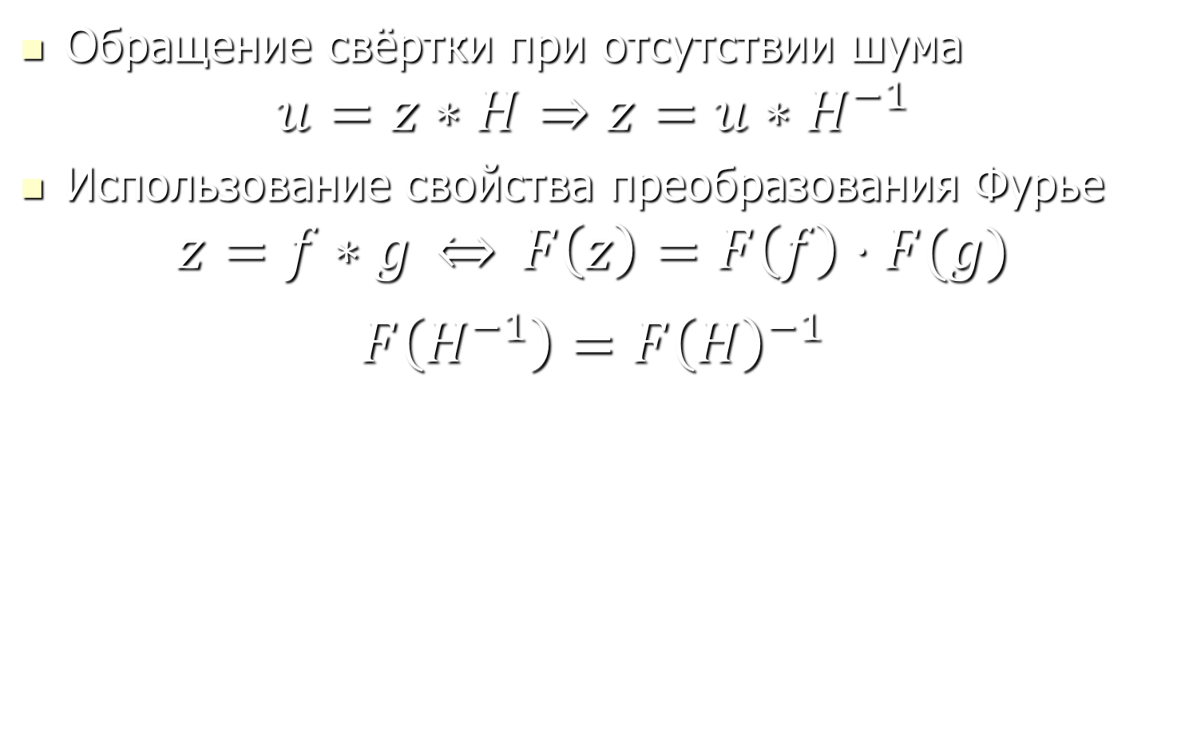
Восстановление размытых и зашумлённых изображений
Обращение свёртки при отсутствии шума
$$u=z∗H⇒z=u∗H^{−1}$$
Использование свойства преобразования Фурье
$$z=f∗g \overset{⇔}{} F\left(z\right)=F\left(f\right)⋅F(g)$$
$$F\left(H^{−1}\right)=F{\left(H\right)}^{−1}$$

Slide 23

Восстановление размытых и зашумлённых изображений
Обращение свёртки при наличии шума
$$u=z∗H+n$$
$$F\left(u\right)=F\left(z\right)⋅F\left(H\right)+F\left(n\right)$$
$$F\left(z\right)=F\left(u\right)⋅F{\left(H\right)}^{−1}−F\left(n\right)⋅F{\left(H\right)}^{−1}$$
Проблема: шум неизвестен, точное восстановление невозможно

Slide 24
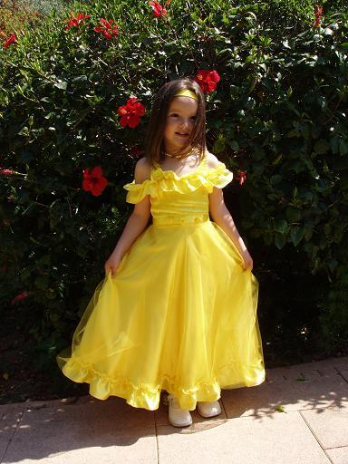
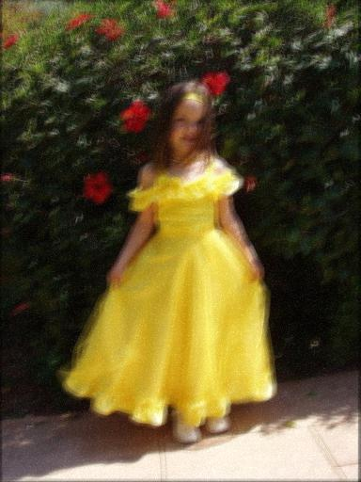
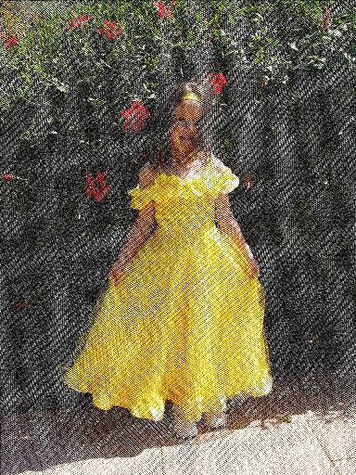
Восстановление размытых и зашумлённых изображений
Обращение свёртки при наличии шума
Оригинальное изображение
Размытое и зашумлённое изображение
Результат обращения свёртки

Slide 25
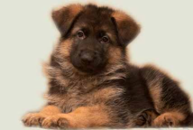

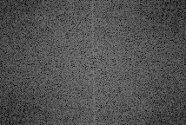
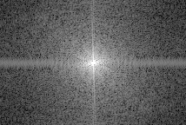
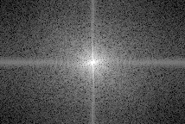
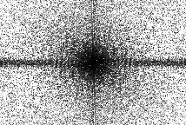
Восстановление размытых и зашумлённых изображений
Соотношение сигнал-шум
Исходное изображение
Размытие + шум
Модуль абсолютной разности
Модуль преобразования Фурье
Относительная разница
Превышение уровня шума над уровнем сигнала

Slide 26
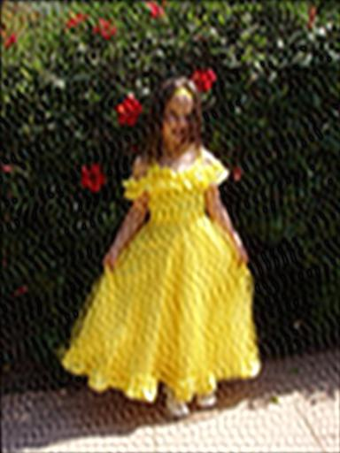

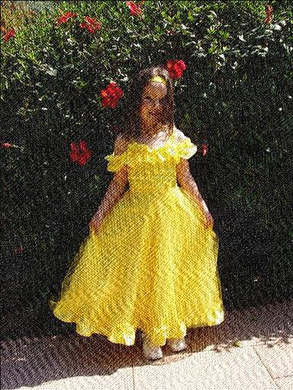
Восстановление размытых и зашумлённых изображений
Применение низкочастотной фильтрации для устранения высокочастотного шума
  Фильтр Гаусса

Slide 27
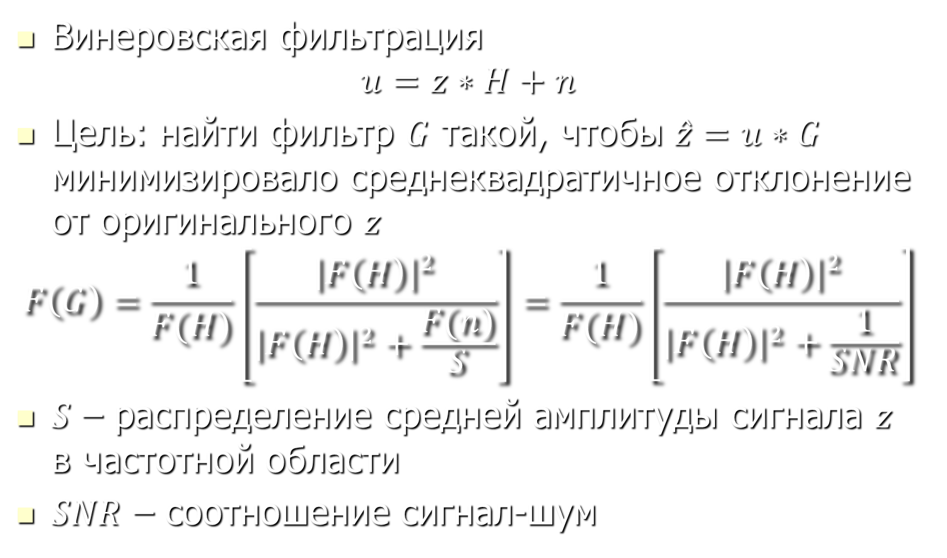
Восстановление размытых и зашумлённых изображений
Винеровская фильтрация
$$u=z∗H+n$$
Цель: найти фильтр $G$ такой, чтобы $\hat{z}=u∗G$ минимизировало среднеквадратичное отклонение от оригинального $z$
$$F\left(G\right)=\frac{1}{F(H)}\left[\frac{{\left|F\left(H\right)\right|}^{2}}{{\left|F\left(H\right)\right|}^{2}+\frac{F(n)}{S}}\right]=\frac{1}{F(H)}\left[\frac{{\left|F\left(H\right)\right|}^{2}}{{\left|F\left(H\right)\right|}^{2}+\frac{1}{SNR}}\right]$$
$S$ – распределение средней амплитуды сигнала $z$ в частотной области
$SNR$ – соотношение сигнал-шум

Slide 28
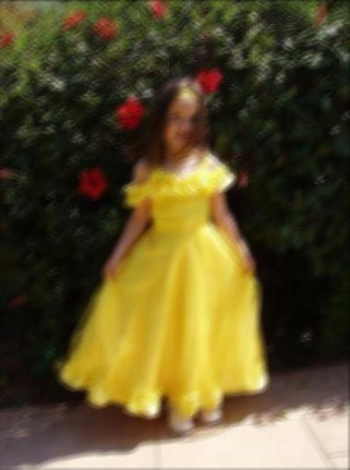
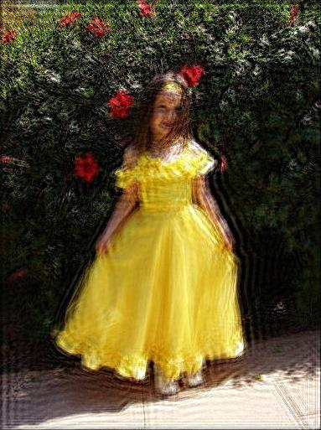
Восстановление размытых и зашумлённых изображений
Винеровская фильтрация

Slide 29
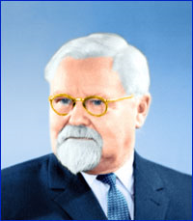
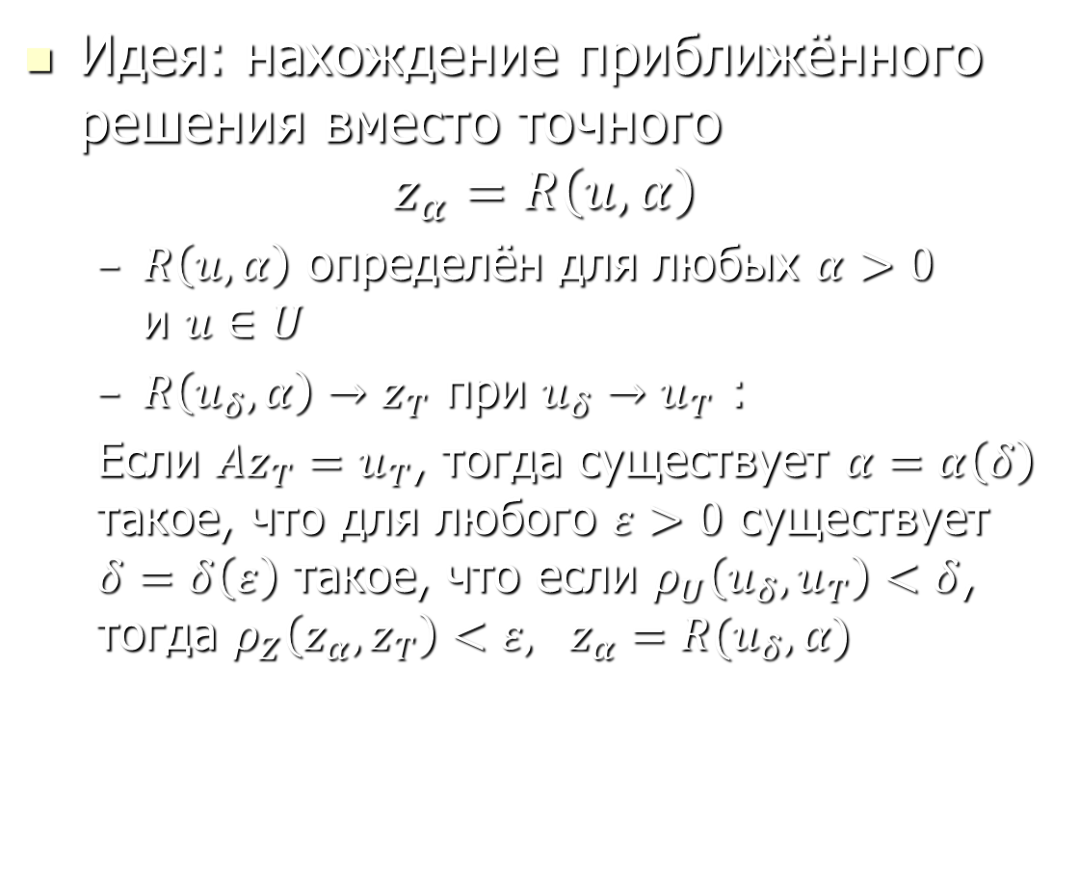
Метод регуляризации Тихонова
Идея: нахождение приближённого решения вместо точного
$$z_{α}=R\left(u,α\right)$$
  $R\left(u,α\right)$ определён для любых $α>0$
  и $u∈U$
  $R\left(u_{δ},α\right)→z_{T}$ при $u_{δ}→u_{T}$ :
  Если $Az_{T}=u_{T}$, тогда существует $α=α\left(δ\right)$ такое, что для любого $ε>0$ существует
  $δ=δ\left(ε\right)$ такое, что если $ρ_{U}\left(u_{δ},u_{T}\right)<δ$, тогда $ρ_{Z}\left(z_{α},z_{T}\right)<ε, z_{α}=R(u_{δ},α)$

Slide 30
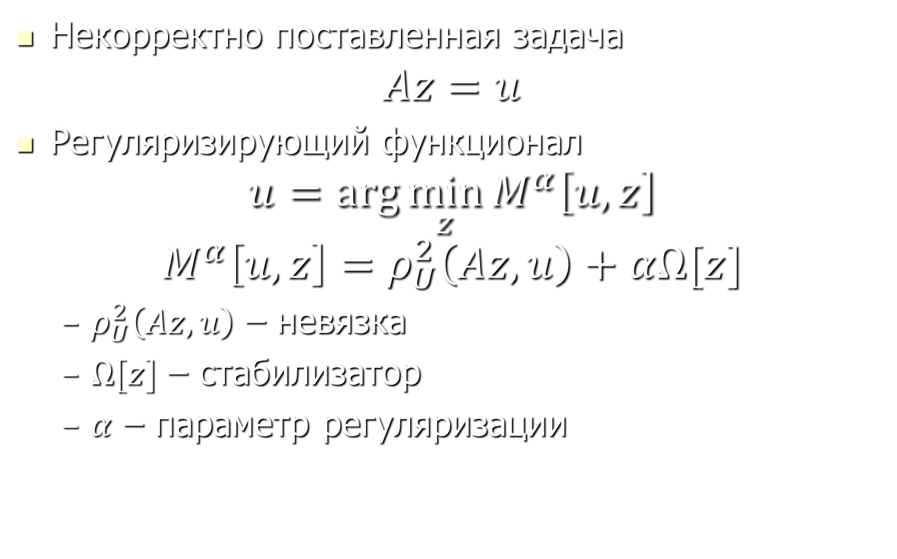
Метод регуляризации Тихонова
Некорректно поставленная задача
$$Az=u$$
Регуляризирующий функционал
$$u=\arg{\min_{z}{M^{α}\left[u,z\right]}}$$
$$M^{α}\left[u,z\right]=ρ_{U}^{2}\left(Az,u\right)+αΩ[z]$$
  $ρ_{U}^{2}\left(Az,u\right)$ – невязка
  $Ω[z]$ – стабилизатор
  $α$ – параметр регуляризации

Slide 31
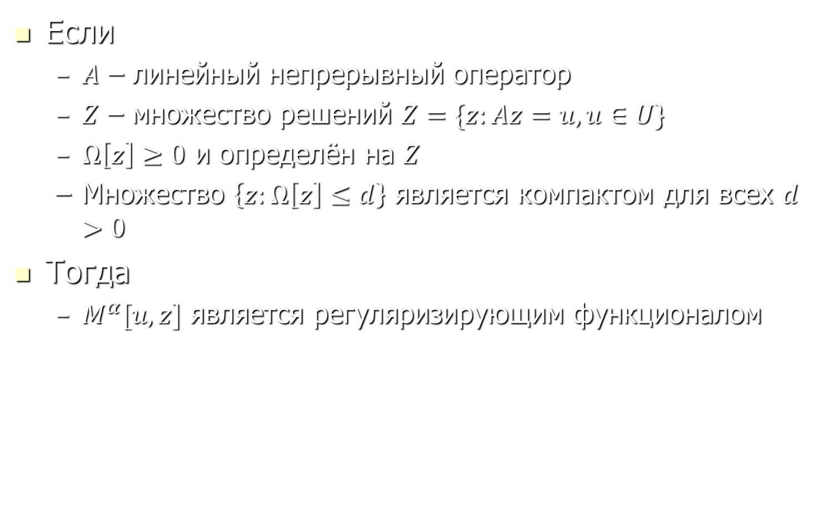
Метод регуляризации Тихонова
Если
  $A$ – линейный непрерывный оператор
  $Z$ – множество решений $Z=\{z:Az=u, u∈U\}$
  $Ω\left[z\right]≥0$ и определён на $Z$
  Множество $\left\{z:Ω\left[z\right]≤d\right\}$ является компактом для всех $d>0$
Тогда
  $M^{α}[u,z]$ является регуляризирующим функционалом

Slide 32
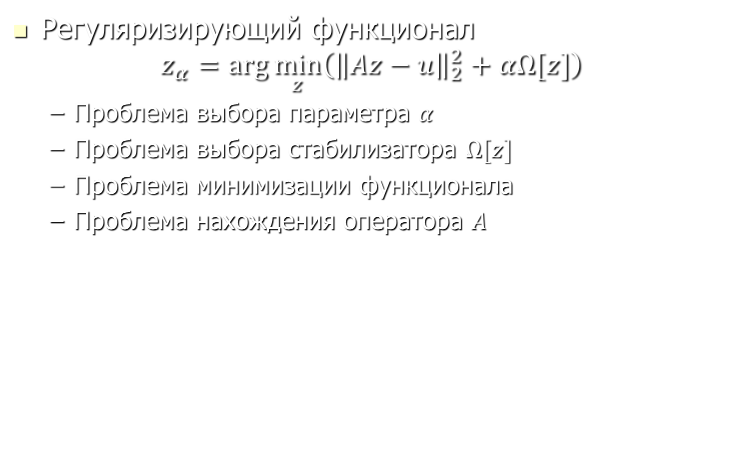
Восстановление размытых и зашумлённых изображений
Регуляризирующий функционал
$$z_{α}=\arg{\min_{z}\left({\left\|Az−u\right\|}_{2}^{2}+αΩ[z]\right)}$$
  Проблема выбора параметра $α$
  Проблема выбора стабилизатора $Ω[z]$
  Проблема минимизации функционала
  Проблема нахождения оператора $A$

Slide 33
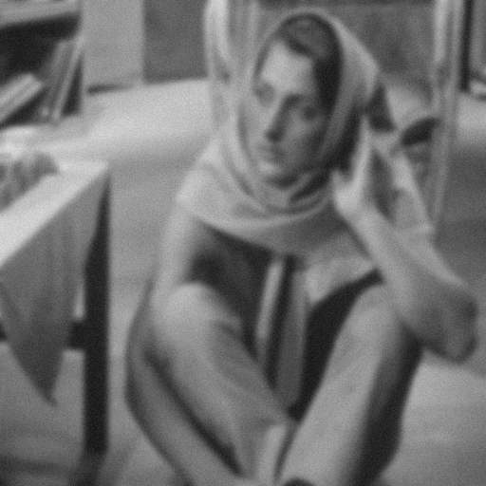

Выбор параметра регуляризации
Влияние выбора параметра регуляризации на результат

Slide 34
Выбор параметра регуляризации
Влияние выбора параметра регуляризации на результат

Slide 35
Выбор параметра регуляризации
Способы выбора параметра
  Априорно
    Предположение о том, что параметр один и тот же при одинаковых характеристиках шума
    Использование баз изображений
  Апостериорно
    Анализ разностного изображения (задача шумоподавления): выбор параметра регуляризации, при котором соблюдается баланс между подавлением шума и сохранением деталей

Slide 36
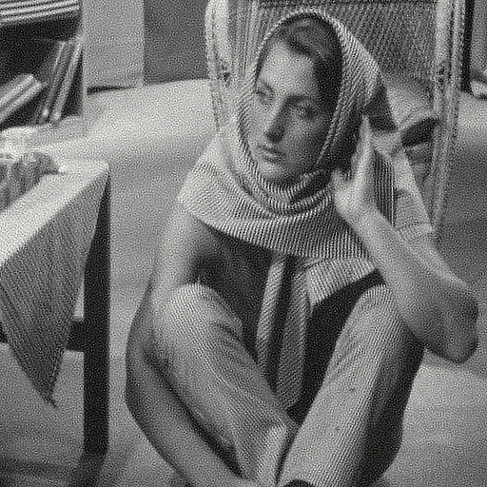
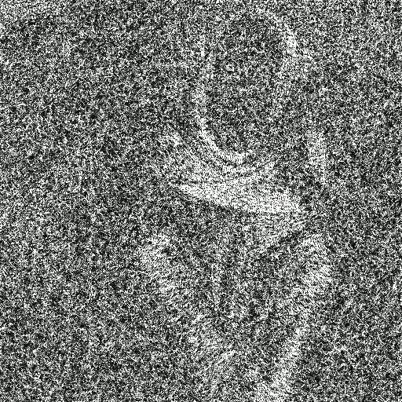
Выбор параметра регуляризации
Анализ разностного изображения для задачи шумоподавления с повышением резкости

Slide 37
Выбор параметра регуляризации
Анализ разностного изображения для задачи шумоподавления с повышением резкости

Slide 38
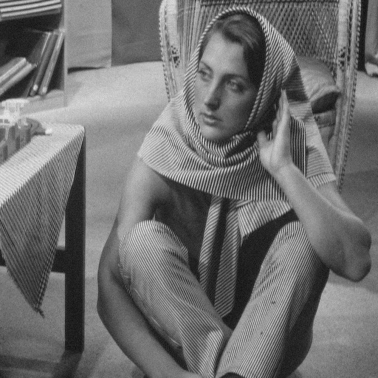
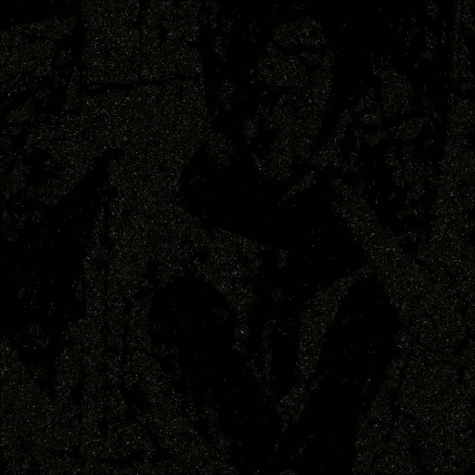
Выбор параметра регуляризации
Анализ разностного изображения для задачи шумоподавления без повышения резкости

Slide 39
Выбор параметра регуляризации
Анализ разностного изображения для задачи шумоподавления без повышения резкости

Slide 40
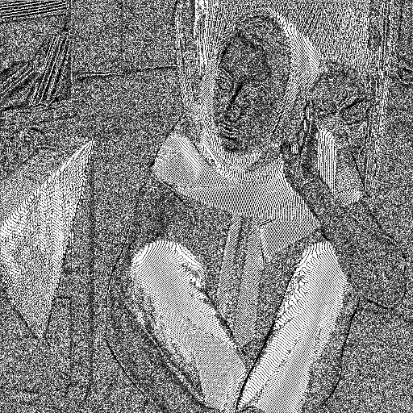
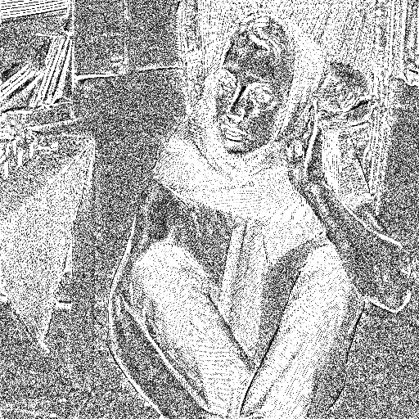
Выбор параметра регуляризации
Анализ разностного изображения для задачи шумоподавления без повышения резкости
Изображение 28
Изображение 40

Slide 41
Выбор параметра регуляризации
Анализ разностного изображения для задачи шумоподавления без повышения резкости
Изображение 28
Изображение 40

Slide 42




Метод регуляризации Тихонова
Выбор стабилизатора
  ${\left\|z\right\|}_{2}^{2}$
  ${\left\|Δz\right\|}_{2}^{2}$
  ${\left\|∇z\right\|}_{1}$ – функционал полной вариации
Примеры
Предложены А.Н.Тихоновым
Плохо подходят для обработки изображений
исходное изображение
зашумлённое изображение
Восстановление со стабилизатором
$${\left\|Δz\right\|}_{2}^{2}$$
Восстановление со стабилизатором
$${\left\|∇z\right\|}_{1}$$
Восстановление со стабилизатором
$$BTV[z]$$

Slide 43

Метод регуляризации Тихонова
Проблема определения оператора $A$
  $$J\left(A,z\right)={\left\|Az−u\right\|}_{2}^{2}+αΩ\left[z\right]+βΨ[A]$$
  Сложность численной оптимизации
  В реальных задачах размытие своё в каждом пикселе
  Задача до сих пор является открытой

Slide 44
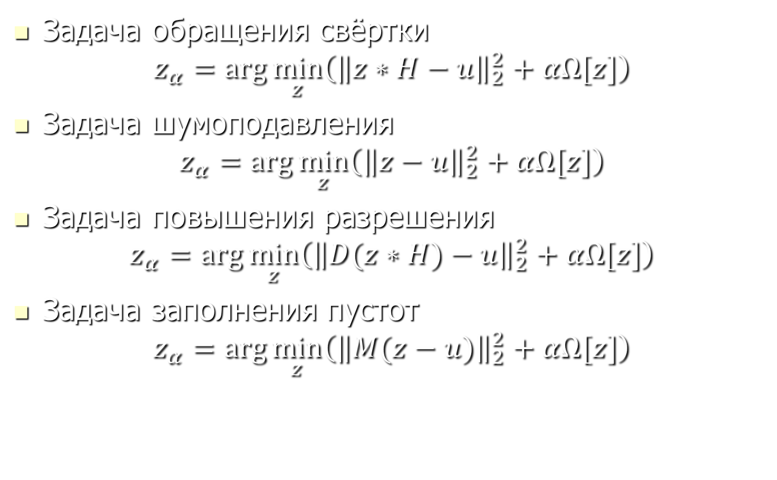
Метод регуляризации Тихонова
Задача обращения свёртки
$$z_{α}=\arg{\min_{z}\left({\left\|z∗H−u\right\|}_{2}^{2}+αΩ[z]\right)}$$
Задача шумоподавления
$$z_{α}=\arg{\min_{z}\left({\left\|z−u\right\|}_{2}^{2}+αΩ[z]\right)}$$
Задача повышения разрешения
$$z_{α}=\arg{\min_{z}\left({\left\|D(z∗H)−u\right\|}_{2}^{2}+αΩ[z]\right)}$$
Задача заполнения пустот
$$z_{α}=\arg{\min_{z}\left({\left\|M(z−u)\right\|}_{2}^{2}+αΩ[z]\right)}$$

